Slide 1

Hacia una cultura de prevención del Riesgo de la Infraestructura Educativa
Subdirección de Acceso

Slide 2
Marco Normativo y Legal
Ley 115 de 1994 - Ley General de la educación.
Ley 1523 de 2012 - Política Nacional de Gestión del riesgo de desastres.
Directiva 12 de 2009 - Continuidad de la prestación del servicio educativo en situaciones de emergencia.
Directiva 16 de 2012 - Lineamientos complementarios para planes de acción.
Directiva 20101240059801 de 2010 - Directiva con los lineamientos para la formulación de planes escolares
El MEN debe garantizar el goce efectivo de la educación a toda la población
Los PEGR y los planes municipales deben estar articulados
Monitorear el componente de educación en emergencias del Plan Sectorial.
Planes de acción en situaciones de emergencia por desastre natural o por el conflicto armado. Sistema de Alertas tempranas.
Además se hacen indicaciones sobre las obligaciones de tratamiento hacia los menores por actores del conflicto
Notes:
La ley de victimas se guía por los principios de asistencia, prevención, protección y reparación integral a las víctimas del conflicto.
Directiva 12> Las Secretarias de Educación deben implementar actividades orientadas a excluir los EE del conflicto armado.
Directiva 16 > Acciones del conflicto armado como desplazamiento forzado, reclutamiento NNJ, utilización de Minas antipersonales.
Prevé acciones de las SE para establecer aulas temporales y espacios alternativos para prestar el servicio.

Slide 3


Que estamos haciendo para reducir daños
Diagnóstico en la implementación de los PEGR, adelantado por la dirección de permanencia.
Análisis diagnóstico del estado de la información de infraestructura instalada en el territorio nacional.
Consolidación de bases de información para el análisis estratégico con herramientas de Big Data y sistemas de información Geográficos.
Integración de información estadística y/o estratégica de otras entidades del gobierno nacional (UNGRD).
Construcción conjunta de documentos para orientar las gestiones de las ETC.
Se esta estructurando un equipo multidisciplinario que lidere las estrategias y lineamientos del MEN en Riesgos.

Slide 4


Herramientas o instrumentos
Implementadas
Manual para la Educación en Gestión del Riesgo
  Módulo 1 - Dirigido a Secretarios de Educación, Gobernadores y Alcaldes
  Módulo 2 - Dirigido a la comunidad educativa
  Módulo 3 - Herramientas de Aplicación y Talleres
  Guía para la elaboración del plan de Gestión del Riesgo.
Elaborado por UNICEF y el Ministerio de Educación Nacional de Colombia - MEN
  Primera Edición 2011 requiere actualización y ajuste de acuerdo a algunos aspectos identificados por UNGRD.
Ministerio de Educación Nacional de Colombia – MEN. Es la misma Directiva 20101240059801 de 2010.

Slide 5



Como estamos reduciendo riesgos
Identificar
Analizar y Clasificar
Evaluar
Actuar
Revisión de avances en construcción de PEGR
Normatividad para nuevas edificaciones
Revisión de hoja de ruta de acciones en situación de emergencias.
Plan Escolar de Gestión del Riesgo (PEGR)
Notes:
- De la construcción de PEGR es importante decir que a hoy se tiene un atraso significativo en el logro de esta meta de mitigación.”.

Slide 6



Estratégias que estamos implementando para reducir los daños por desastre en la infraestructura esencial y los servicios básicos.

Slide 7

Conocer
Identificación de riesgos y categorización niveles potenciales de riesgo de afectación para las IE
  Georeferenciación de sedes
  Estructuración de información de IE con Zonas de riesgo por tipo de desastre naturales potencial (Mapa de clasificación del riesgo)
Concientización de la conformación de bases de datos robustas y con información actualizada para la toma de decisiones.
Acuerdos de cooperación para la generación de nuevas fuentes de información.
  UNGRD
  DANE
  UNICEF
Notes:
- Solo el 2.99% de los eventos registrados Involucraron Infraestructura Educativa y representaron un 10% del total inversiones.
- Pueden existir otros eventos pero no fueron objeto de reporte a la UNGRD.

Slide 8
Mitigar
Diagnóstico de avances y calidad de PEGR
Construcción de lineamientos conjuntos UNGRD – MEN.
Construcción de Plan de Cuatrenio para “Escuelas Seguras”
Definición de un equipo de Gestión de Riesgos MEN

Slide 9

Metas propuestas
Avanzar
- 100% PEGR Elaborados
- Terminación de Inventario
Grupo 1 – Prioritarios PEGR
Definición de plazos resto del país
Simulación interinstitucional
Inicio de inventario Infraestructura
2021
Madurar
2020
- Lineamientos conjuntos
- Diagnóstico PEGR
Gestión del Riesgo
2019

Slide 10
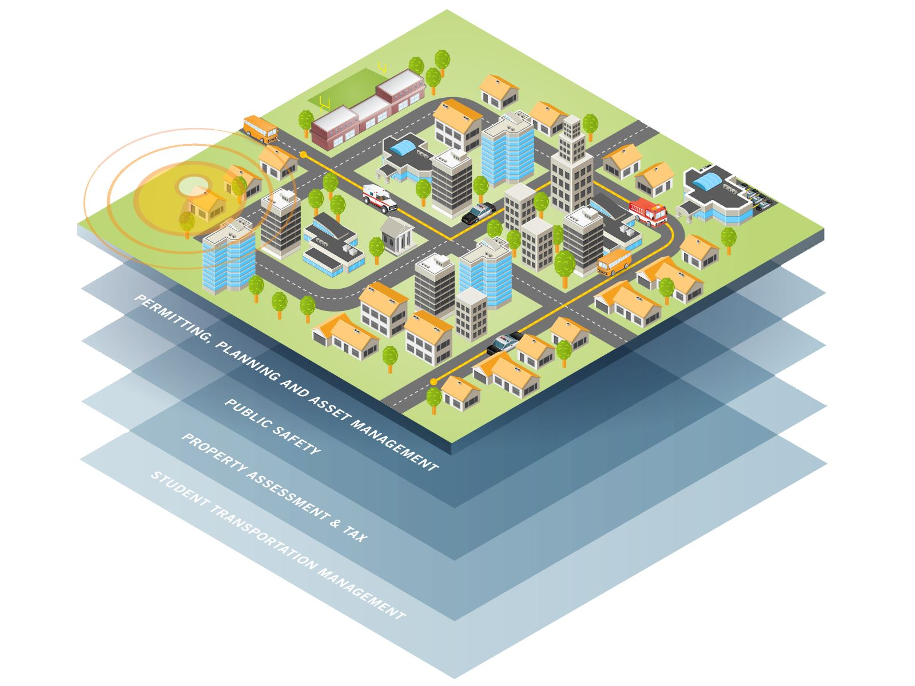
#LaEducaciónEsDeTodos
Mineducacion
@Mineducacion
@Mineducacion

